Slide 1


TRƯỜNG TIỂU HỌC ÁI MỘ B
TỰ NHIÊN VÀ XÃ HỘI 1

Slide 2
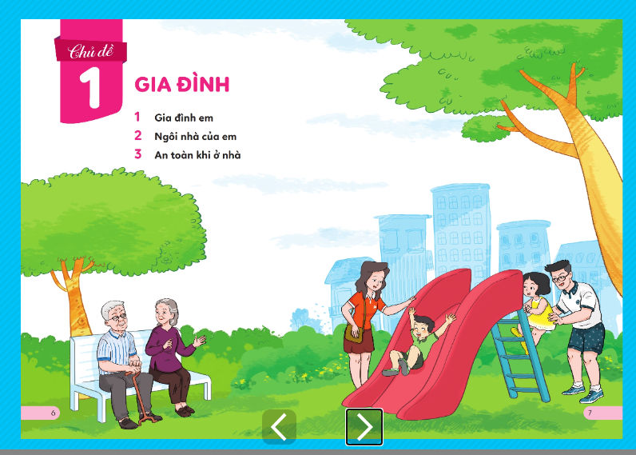

Slide 3

Khởi động

Slide 4

Bài 1: GIA ĐÌNH EM

Slide 5
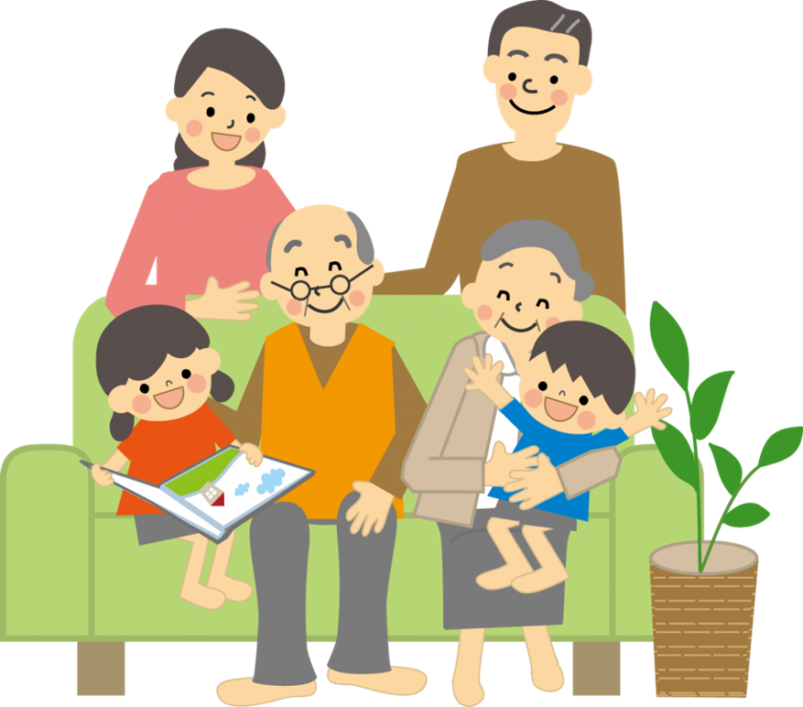
Thành viên và tình cảm
giữa các thành viên trong gia đình

Slide 6
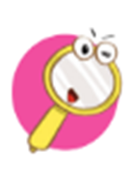

Hãy nói về gia đình bạn Hà

Slide 7
Bố
Mẹ
Anh trai
Hà

Slide 8
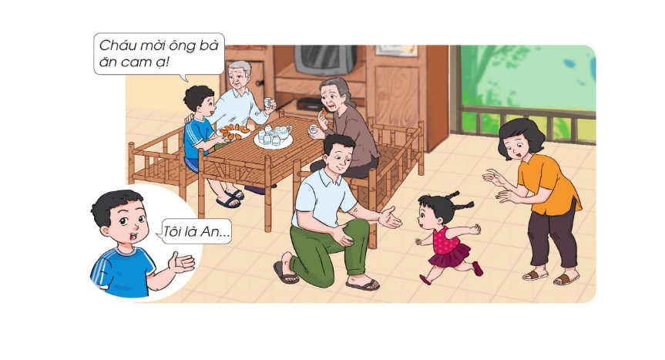
Hãy nói về gia đình bạn An

Slide 9
ông
bà
An
mẹ
bố
em gái

Slide 10
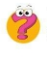
Hãy giới thiệu với bạn về em
và gia đình em.

Slide 11
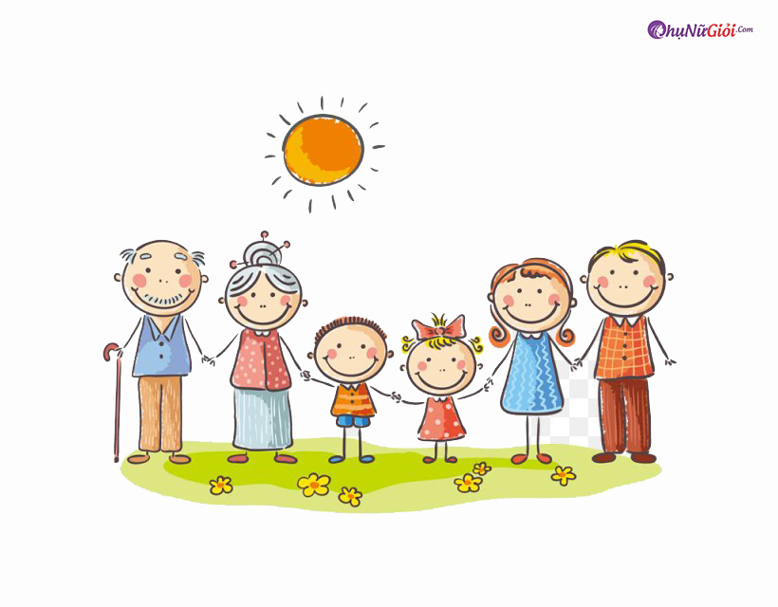

Slide 12
Những lúc nghỉ ngơi,
gia đình em thường làm gì?

Slide 13
